Slide 1
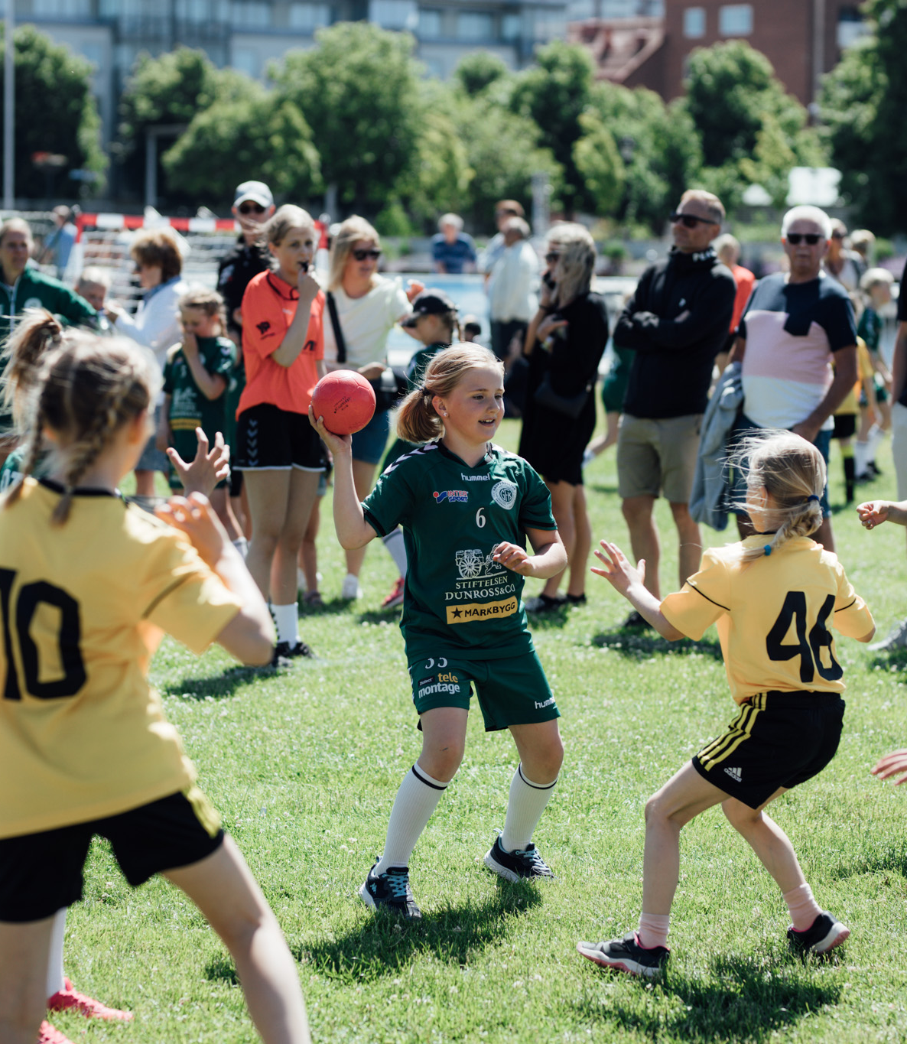
Tillsammans är vi GF Kroppskultur

Slide 2
Hur fungerar föreningen Kroppskultur ?
Vi har:
En mycket engagerad styrelse bestående av 7 personer, som på ideell basis investerar oerhört mycket tid i föreningen.
Ett kansli med två personer, en klubbchef och en administrativ resurs
Ideella ledare som tränar våra ungdomslag upp till 16 års ålder
En målvaktstränare samt en ungdomsansvarig resurs som arbetar med kvalitetssäkring samt ledarutveckling av våra ledare
Den tredje största föreningen i hela ”Region väst” med hela 47 lag anmälda i seriespel säsongen 23/24

Slide 3
Föreningsidé:
”Kroppskulturs föreningsidé är att genom en attraktiv sportslig och social verksamhet skapa bästa möjliga handbollsutveckling.
Även erbjuda en god social fostran som ger våra barn och ungdomar en bred vänskapskrets och en personlig trygghet inom och vid sidan av handbollen.
Ambitionen är att detta skall leda till ett livslångt aktivt engagemang inom föreningen.”

Slide 4
Vad får ditt barn genom att vara en del av GF Kroppskultur?
Tillsammans skapar vi en meningsfull, aktiv fritidssysselsättning som genomsyras av glädje.
Tillsammans skapar vi en trygg miljö där ditt barn ges möjlighet att bygga upp sitt självförtroende, där man för lära sig nya färdigheter men samtidigt är tillåtet att göra misstag och lära sig från dessa.
Tillsammans ger vi ditt barn möjligheten att utvecklas som individ, samt utveckla/förstå vikten av samarbete i grupp för att uppnå mål.
Tillsammans skapar vi ger ditt barn ett brett kontaktnät för ditt barn, med vänskapsrelationer som ofta varar livet ut.
Tillsammans skapar vi bättre förutsättningar för ditt barn att prestera i skolan då fysisk aktivitet leder till minskad stress och bättre koncentrationsförmåga.

Slide 5
Vad behöver vi hjälp med ?
För att vi som förening ska kunna fokusera på våra barn/ungdomar behöver vi att du som förälder:
Är aktiv kring ditt barns idrottande, skjutsar till träningar och matcher, stöttar och hejar som ett föredöme på vid dessa.
Ställer upp på lagets aktiviteter vid sidan av handbollen så som ”Jourveckor”, arrangemang samt försäljning av lotter/Idrottsrabatten m.m.

Slide 6
Vad behöver vi hjälpas åt med ?
Utan ideella krafter samt sponsorer fungerar inte den svenska idrottsmodellen/föreningslivet !
Vi behöver därför hjälpas åt med att:
Sponsra, vilket som möjliggör fortsatt utveckling av vår fantastiska förening
Bli fler personer som engagerar sig på våra arrangemang så som hemmamatcher för seniorlagen, Junicupen osv.
Vad kan du/personer i ditt nätverk vara med och hjälpa till med för att bidra till detta?

